Slide 1
客户端开发实战
Python客户端杂谈

Slide 2
前 言
Python好像只有在服务端用的比较多吧？

Slide 3
PART 1 – 案例篇

Slide 4
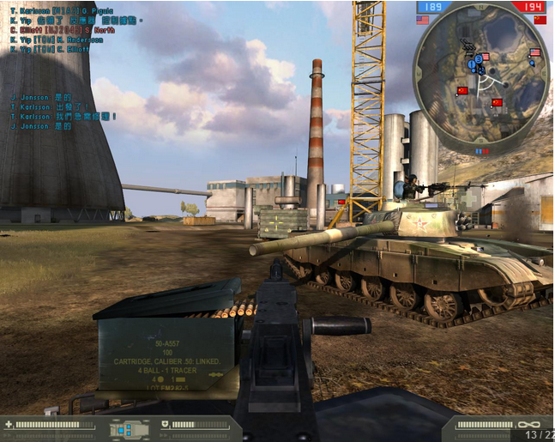

Slide 5


Slide 6
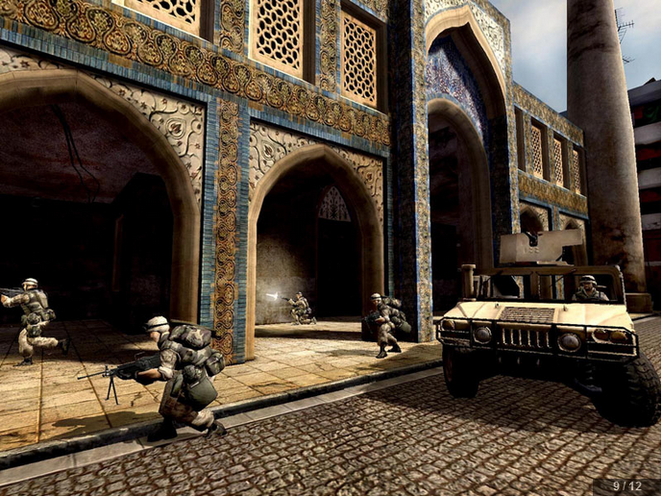

Slide 7


Slide 8
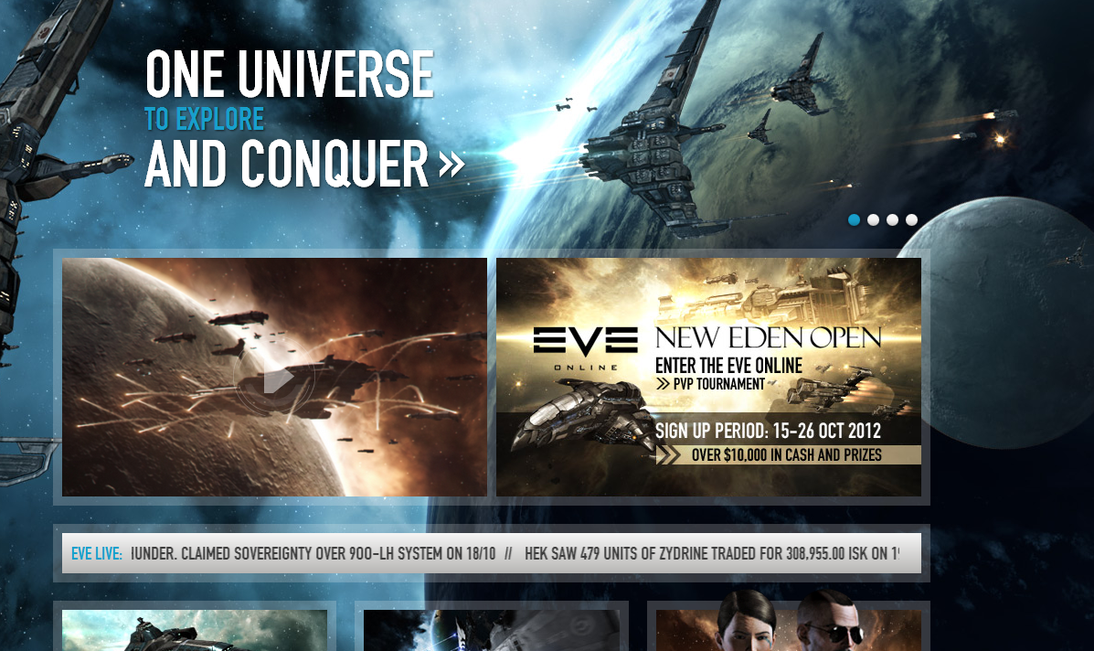

Slide 9
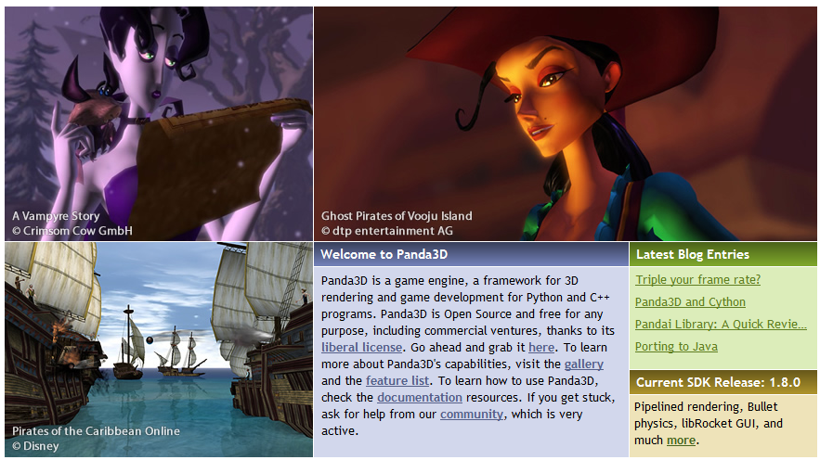
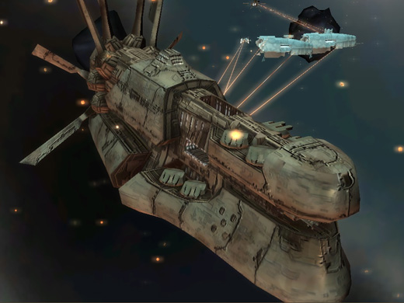


Slide 10
学生的案例
学习Python + PyGame一周。
开发两周。

Slide 11
PART 2 – 开发篇

Slide 12
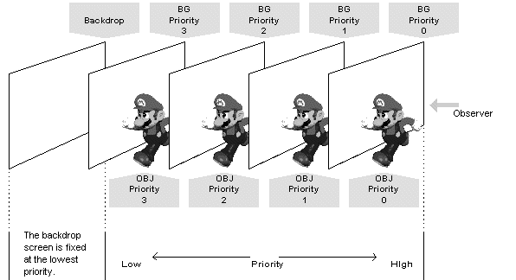
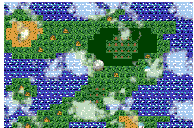
上古时代：图块拼凑世界
红白机
街机
NDS
KOF
弱CPU+简单显卡

Slide 13

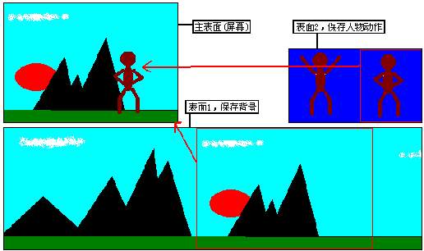
中古时代：CPU逐点绘制
显存上的数据映射出显示器上每一个点
更改显存数据就改变了图象
显存地址：0x000A0000H，通过改写来绘制
绘制技巧：画布+图块拷贝+对象远近排序

Slide 14
近古时代：图形加速卡
图形加速卡
API：WING, OGL, DirectDraw, D3D
脚本结合：PyGame

Slide 15
现代：对象树模式
世界
地表
树
水
天空
鸟
要显示一个东西只需要将他挂接到相应的节点上即可
现代二维、三维图形引擎，例如：Flash、Panda3D，脚本更容易。

Slide 16
思 考
几次大的接口变迁本着什么样的原则？

Slide 17
经典的游戏主程序
是否结束
传统流程图介绍
有什么局限？
值得改进的地方？
时间控制
对象更新
输入控制
图形绘制
事件驱动

Slide 18
几个相关问题
游戏循环占用时间？循环本身优化方法？
为何区分显示贞、逻辑贞、AI贞、网络贞？
AI贞与逻辑贞工作类似，为何独立出来？
如果显示贞是60FPS，其他贞应为多少？
现在流行的异步渲染模式：
渲染帧比逻辑帧慢2-3帧

Slide 19
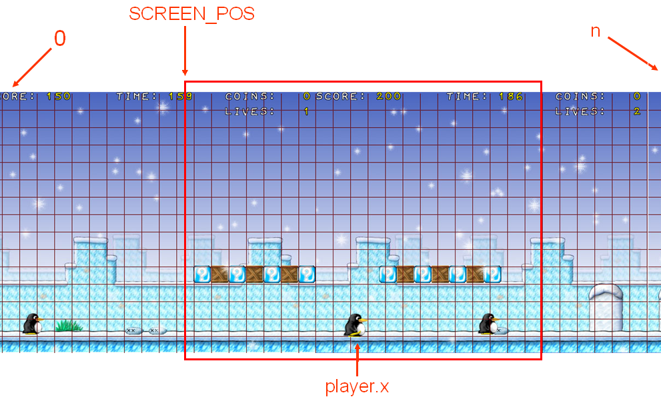
游戏场景管理

Slide 20
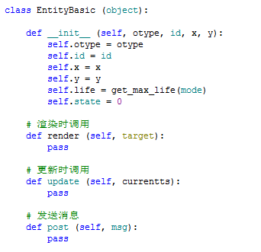
游戏对象管理
游戏对象：敌人，飞机，导弹
对象绘制：将对象绘制到某个位置
对象更新：每秒定时30帧更新，比如向前走一步
对象字典：保存所有对象
对象交互：消息与接口

Slide 21
脚本与引擎的关系
引擎主导模式：
胖引擎瘦脚本
优点：？？
缺点：？？
脚本主导模式：
瘦引擎胖脚本
优点：？？
缺点：？？

Slide 22
谁先谁后？
游戏对象在引擎中管理：
？？
游戏对象在脚本中管理：
？？

Slide 23
远程数据同步
简单数值同步：同步变量，表格，字典
客户端只读同步：公告板，聊天区，其他玩家
客户端读写同步：自己，背包等
对象同步

Slide 24
SUMARY
开发方式变迁
主循环
场景管理
对象管理
脚本引擎如何结合

Slide 25
不想重复造轮子开发引擎呀
我们需要更加快速的开发出一款游戏来
有没有什么现成的引擎可以使用呢？

Slide 26
PART 3 – 框架篇

Slide 27
成熟的商业应用
BigWorld
各大游戏公司自己开发的引擎

Slide 28
选择什么引擎
Panda3D：应用较广
PyGame：SDL + Python，简单二维引擎
Cocos2D：跨平台
Kivy：跨平台
Soya3D：

Slide 30
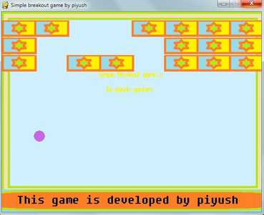
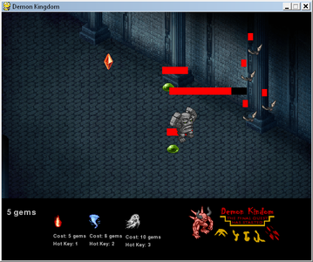
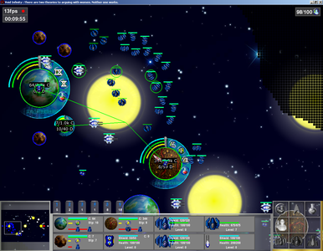
我KAO，这些不是 HTML5做出来的游戏水平么？？

Slide 31
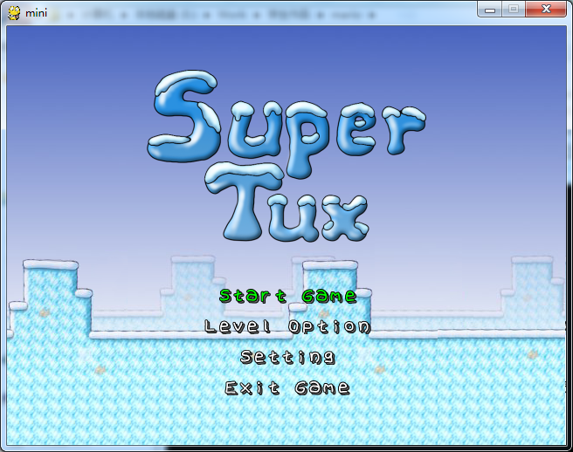

Slide 32
说了半天都在说端游呀？
现在没人开发得起端游了呀。
只可惜页游用不了 Python.

Slide 33
== 别 急~

Slide 34
PART 4
Flash + Python

Slide 35

乔布斯
1. Flash 费电
2. Flash 费CPU
3. Flash 不是面向移动设备的

Slide 36
Adobe
放弃移动设备浏览器Flash插件
=
Adobe放弃Flash ??

Slide 37
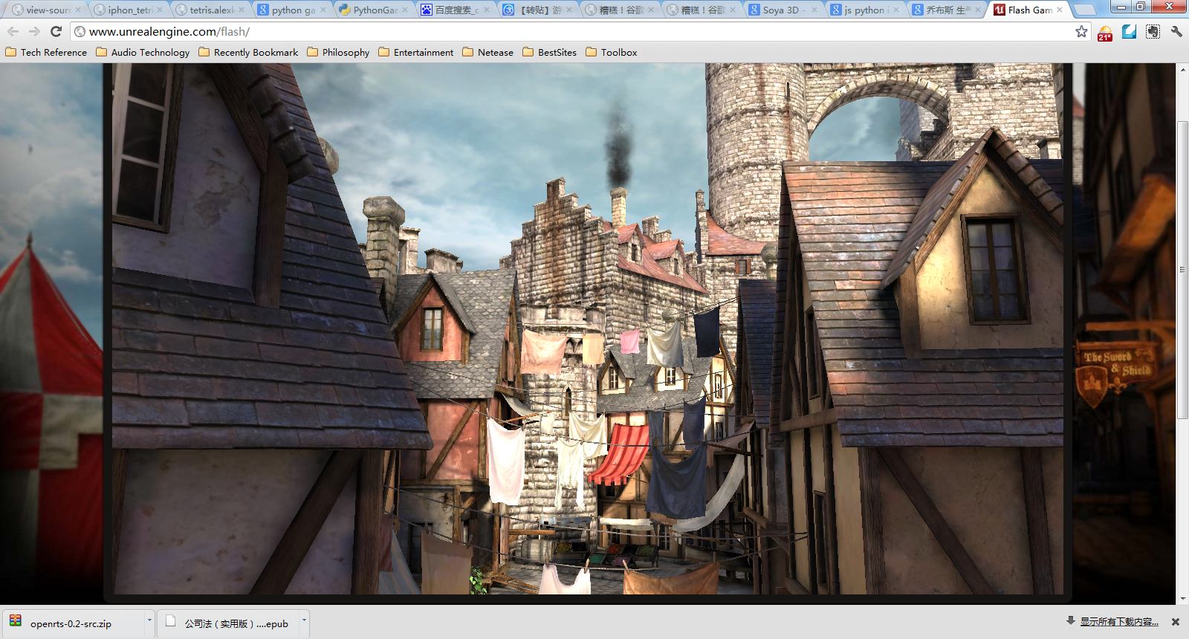
Stage3D + Unreal

Slide 38
Flash Air iOS/Android
Flash Builder 4.2 推出
Flash Builder 4.3 速度提高四倍
Flash Builder 4.5 继续完善
写一份代码可以同时运行在：
桌面、Web、移动平台

Slide 39
FlasCC - Alchemy
C++编译器，嵌入

